Slide 1
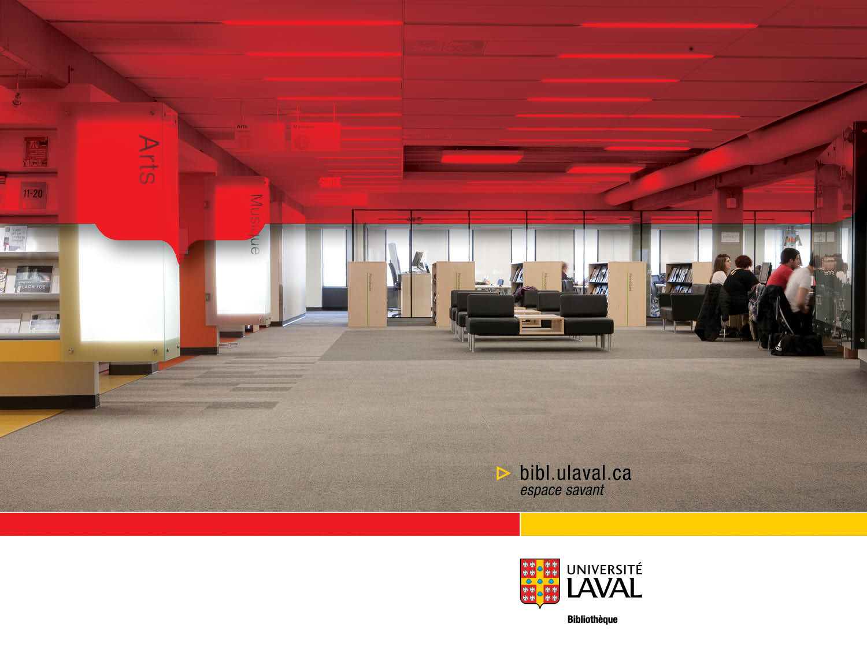
La Bibliothèque Mansueto de l’Université de Chicago
Présentation aux Idées fructueuses
Susanne Brillant
Mai 2014

Slide 2
Bibliothèque Mansueto

Slide 3
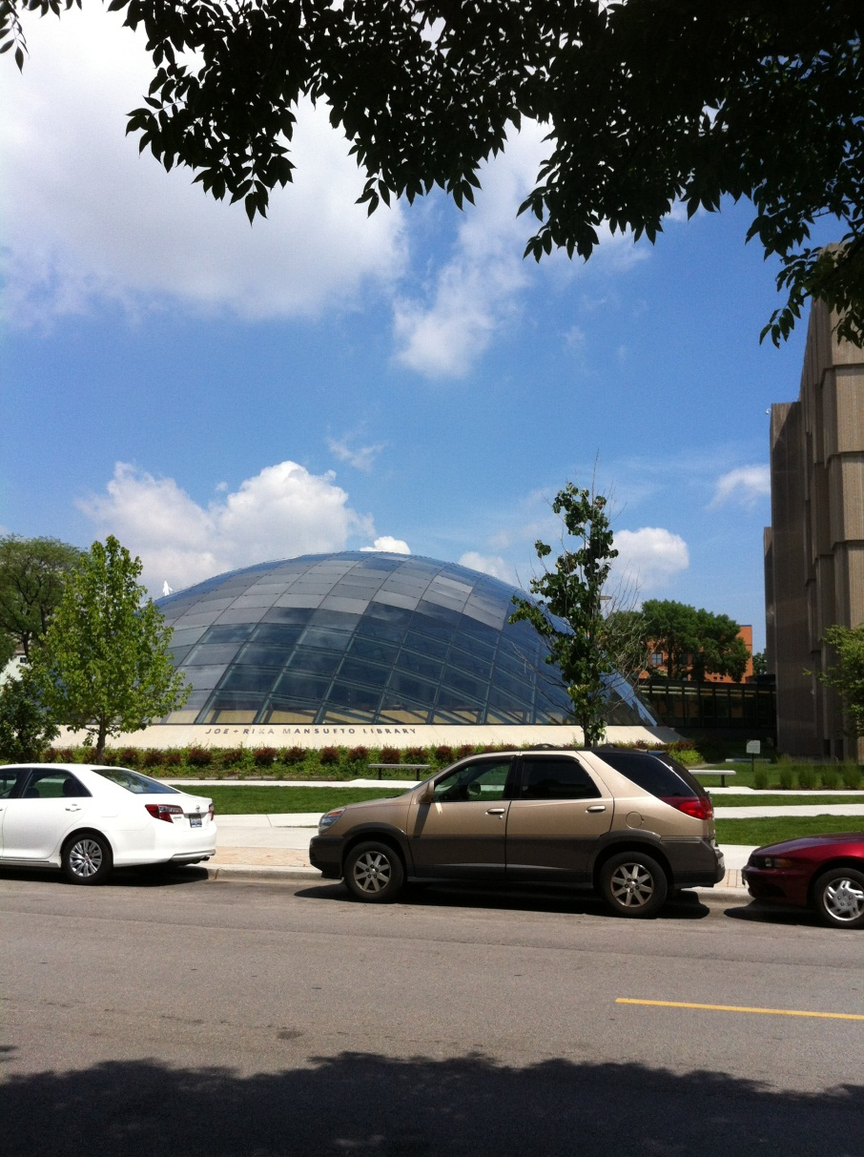
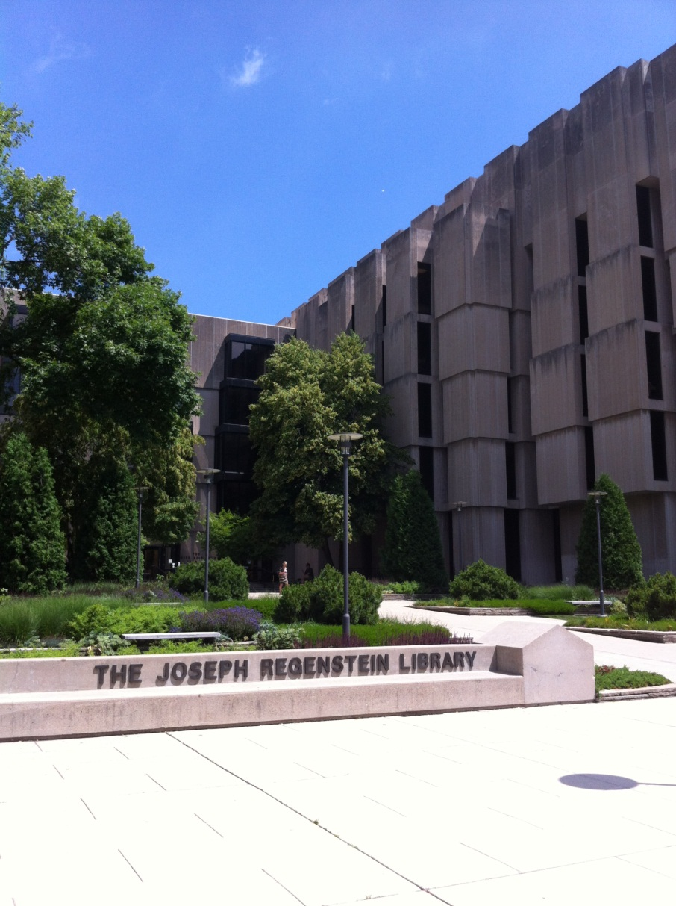
Le projet

Slide 4
Lien avec la Bibliothèque Regenstein

Slide 5
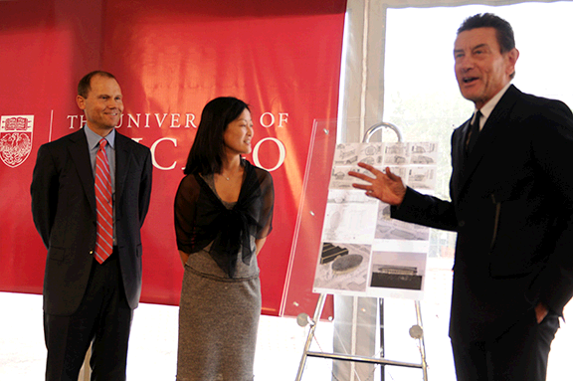
Le nom
Joe et Rika Mansueto accompagnés de l’architecte, Helmut Jahn, lors de la cérémonie de pelletée de terre, le 24 septembre 2008.

Slide 6
Le projet en chiffres
Projet
Coût total du projet : 80 M $, dont 25M$ donnés par le couple Mansueto
Sous-sol
Capacité d’entreposage : l’équivalent de 3,5 M de livres
Nombre de casiers d’entreposage de livres : 24 000
Nombre d’étagères (boîtes et grands formats) : 1 200
Plus grand système d’entreposage en bibliothèque aux États-Unis
Temps de récupération d’un livre : 7-8 minutes
Hauteur de plafond : 55 pieds (16,75 m)
Température maintenue : 60 degrés F (16 degrés C)
Humidité relative : 30 %

Slide 7
Salle de lecture
Le plus haut point du dôme : 35 pieds (10,7 m)
Longueur : 240 pieds (73 m)
Largeur : 120 pieds (36,5 m)
Nombre de panneaux de verre : 691 (environ 2 m x 2 m)
Nombre de place : 180
Laboratoire de conservation
Plus basse température utilisée pour traiter les livres mouillés, moisis ou infestés : -40 F (-40C)
Temps moyen nécessaire pour numériser un livre : 30 minutes

Slide 8
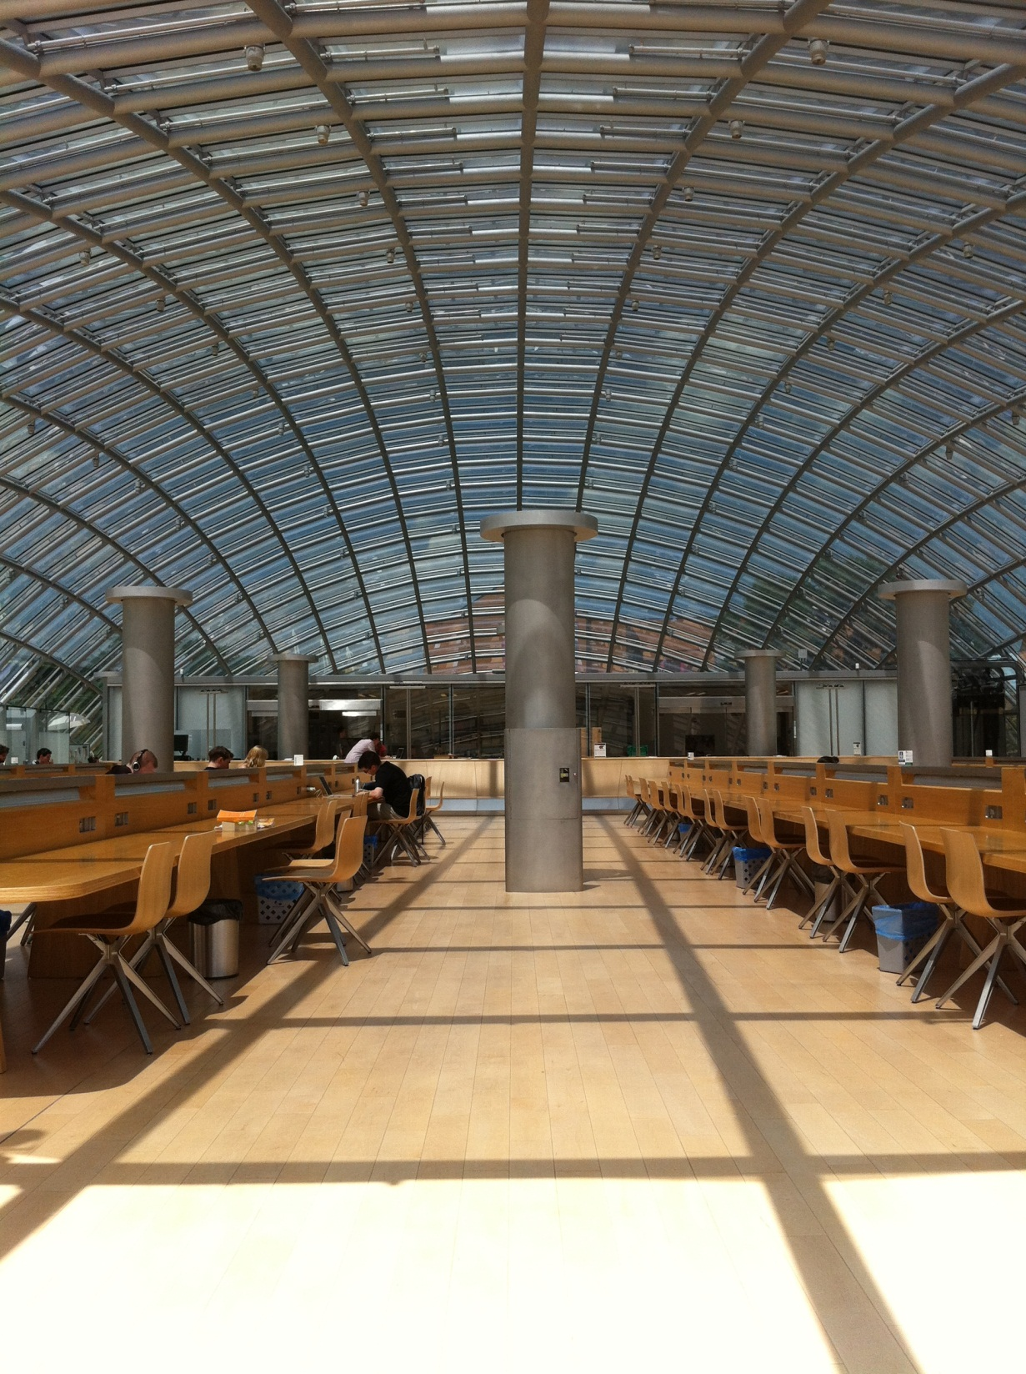

Slide 9
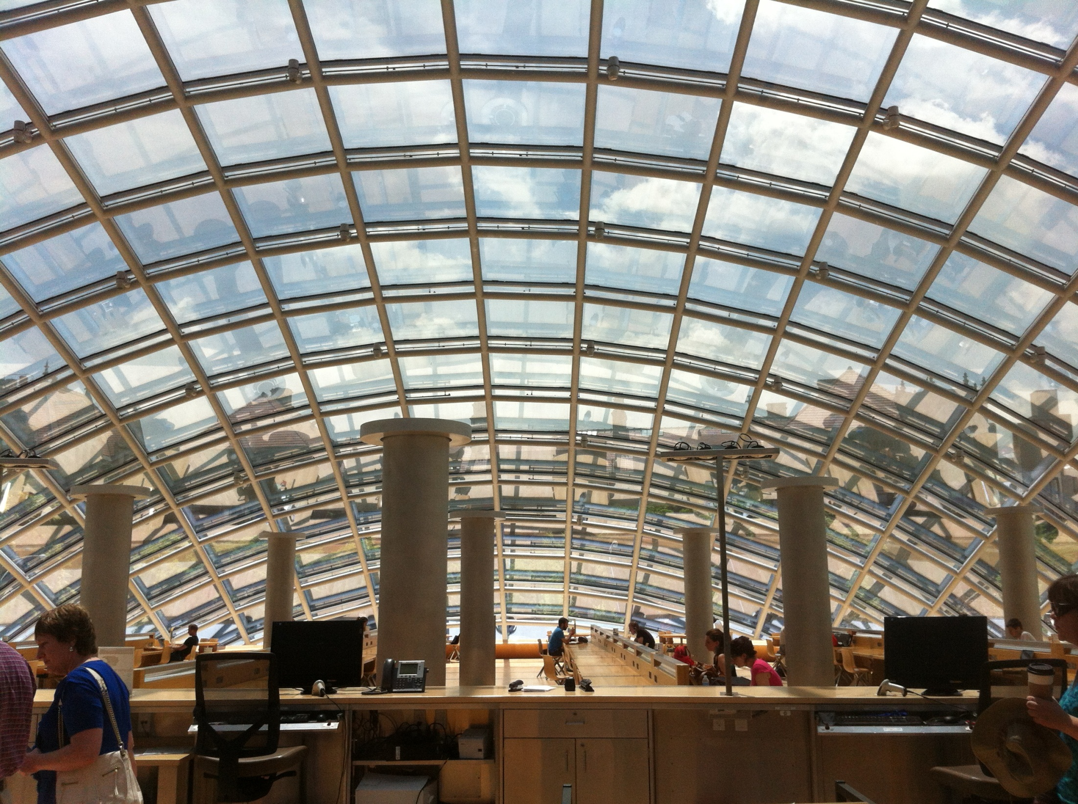

Slide 10
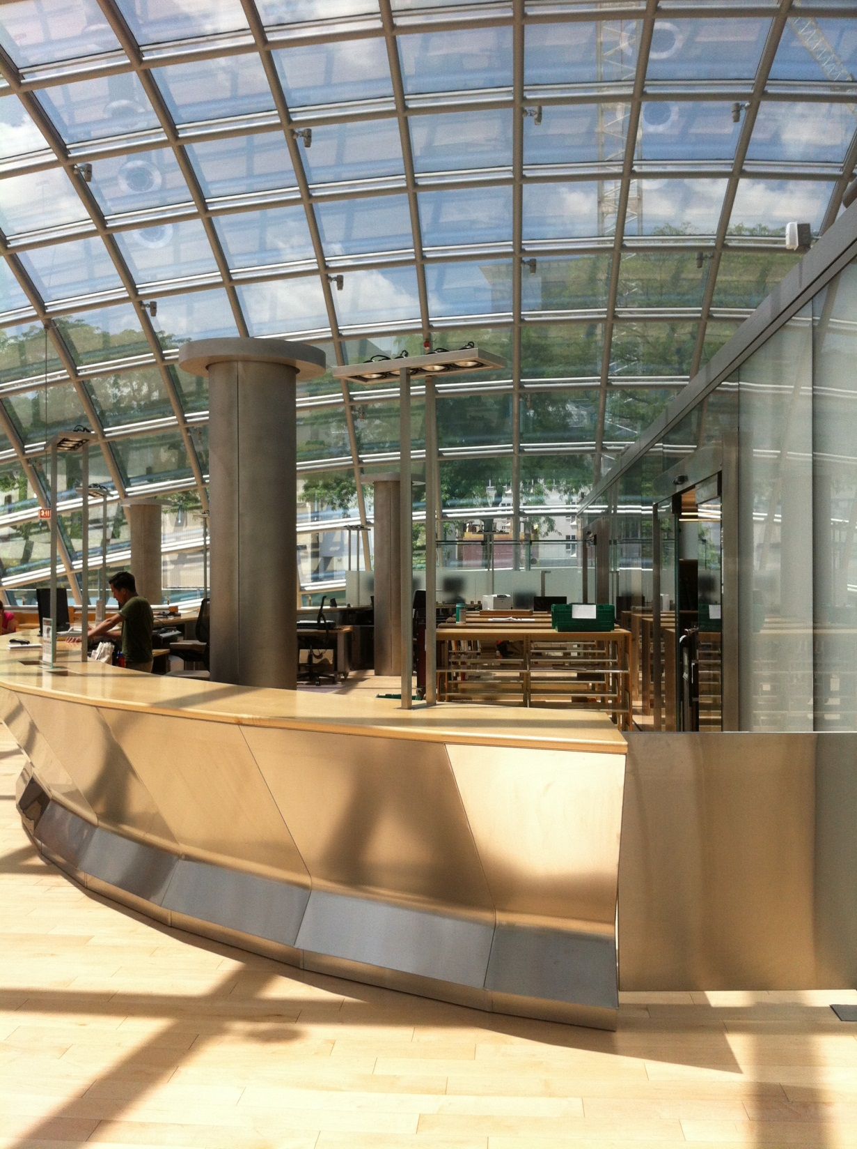

Slide 11
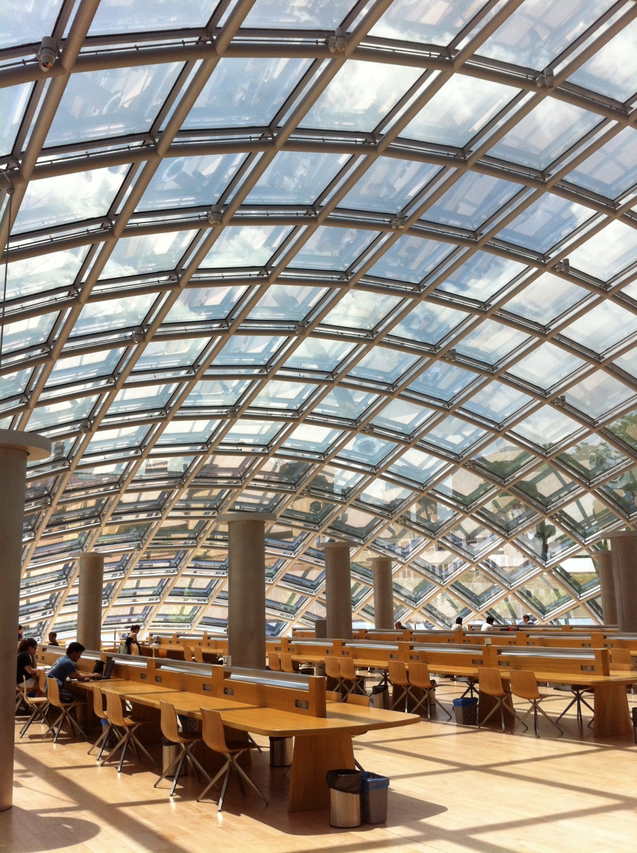

Slide 12
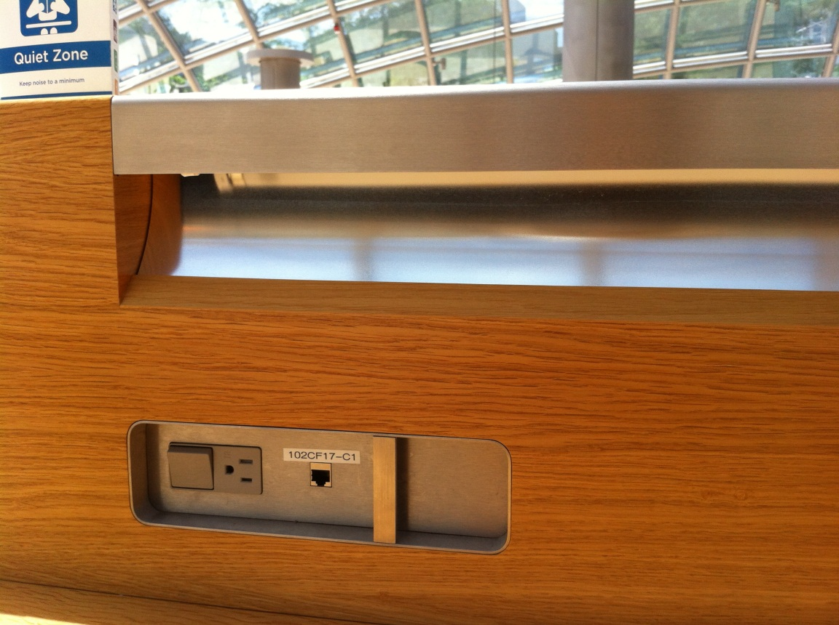
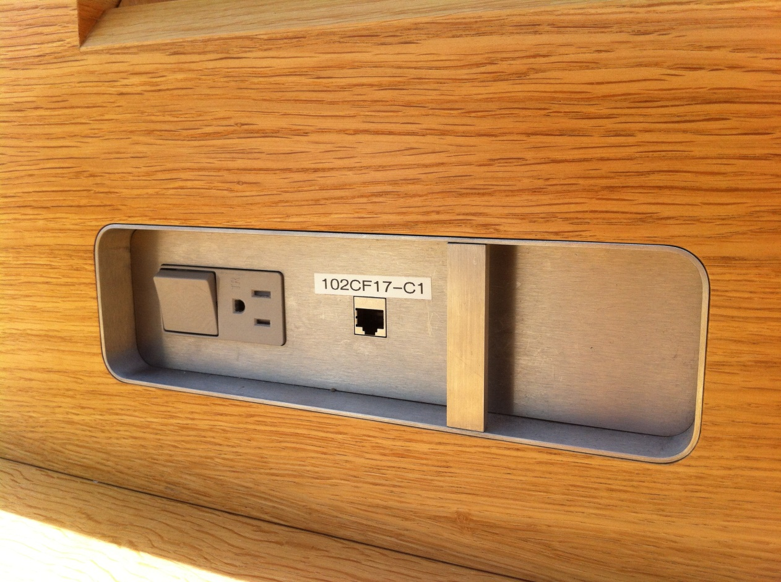

Slide 13
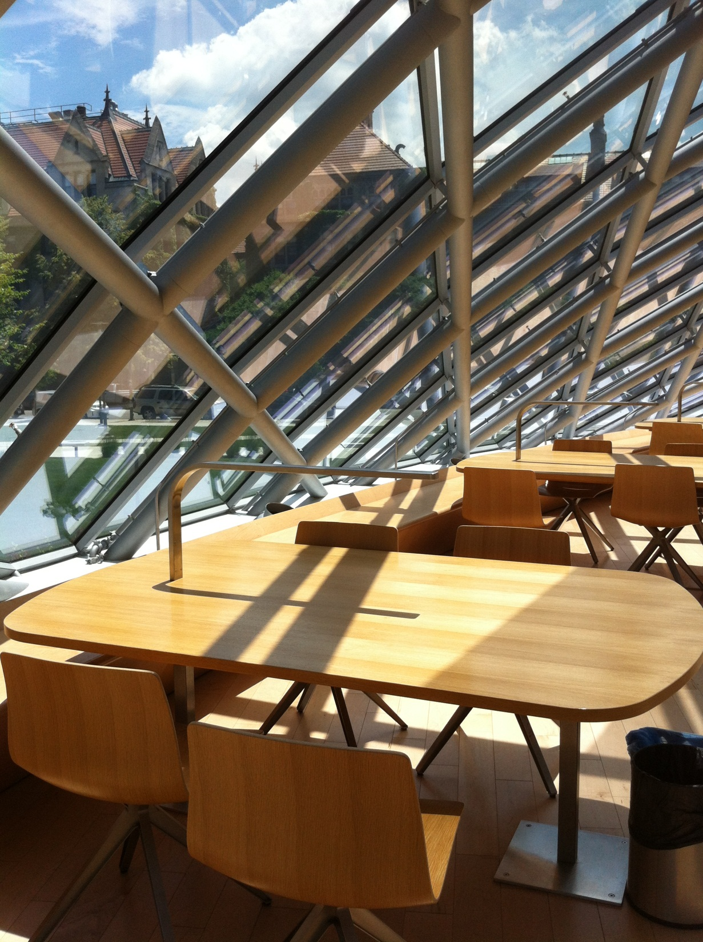

Slide 14
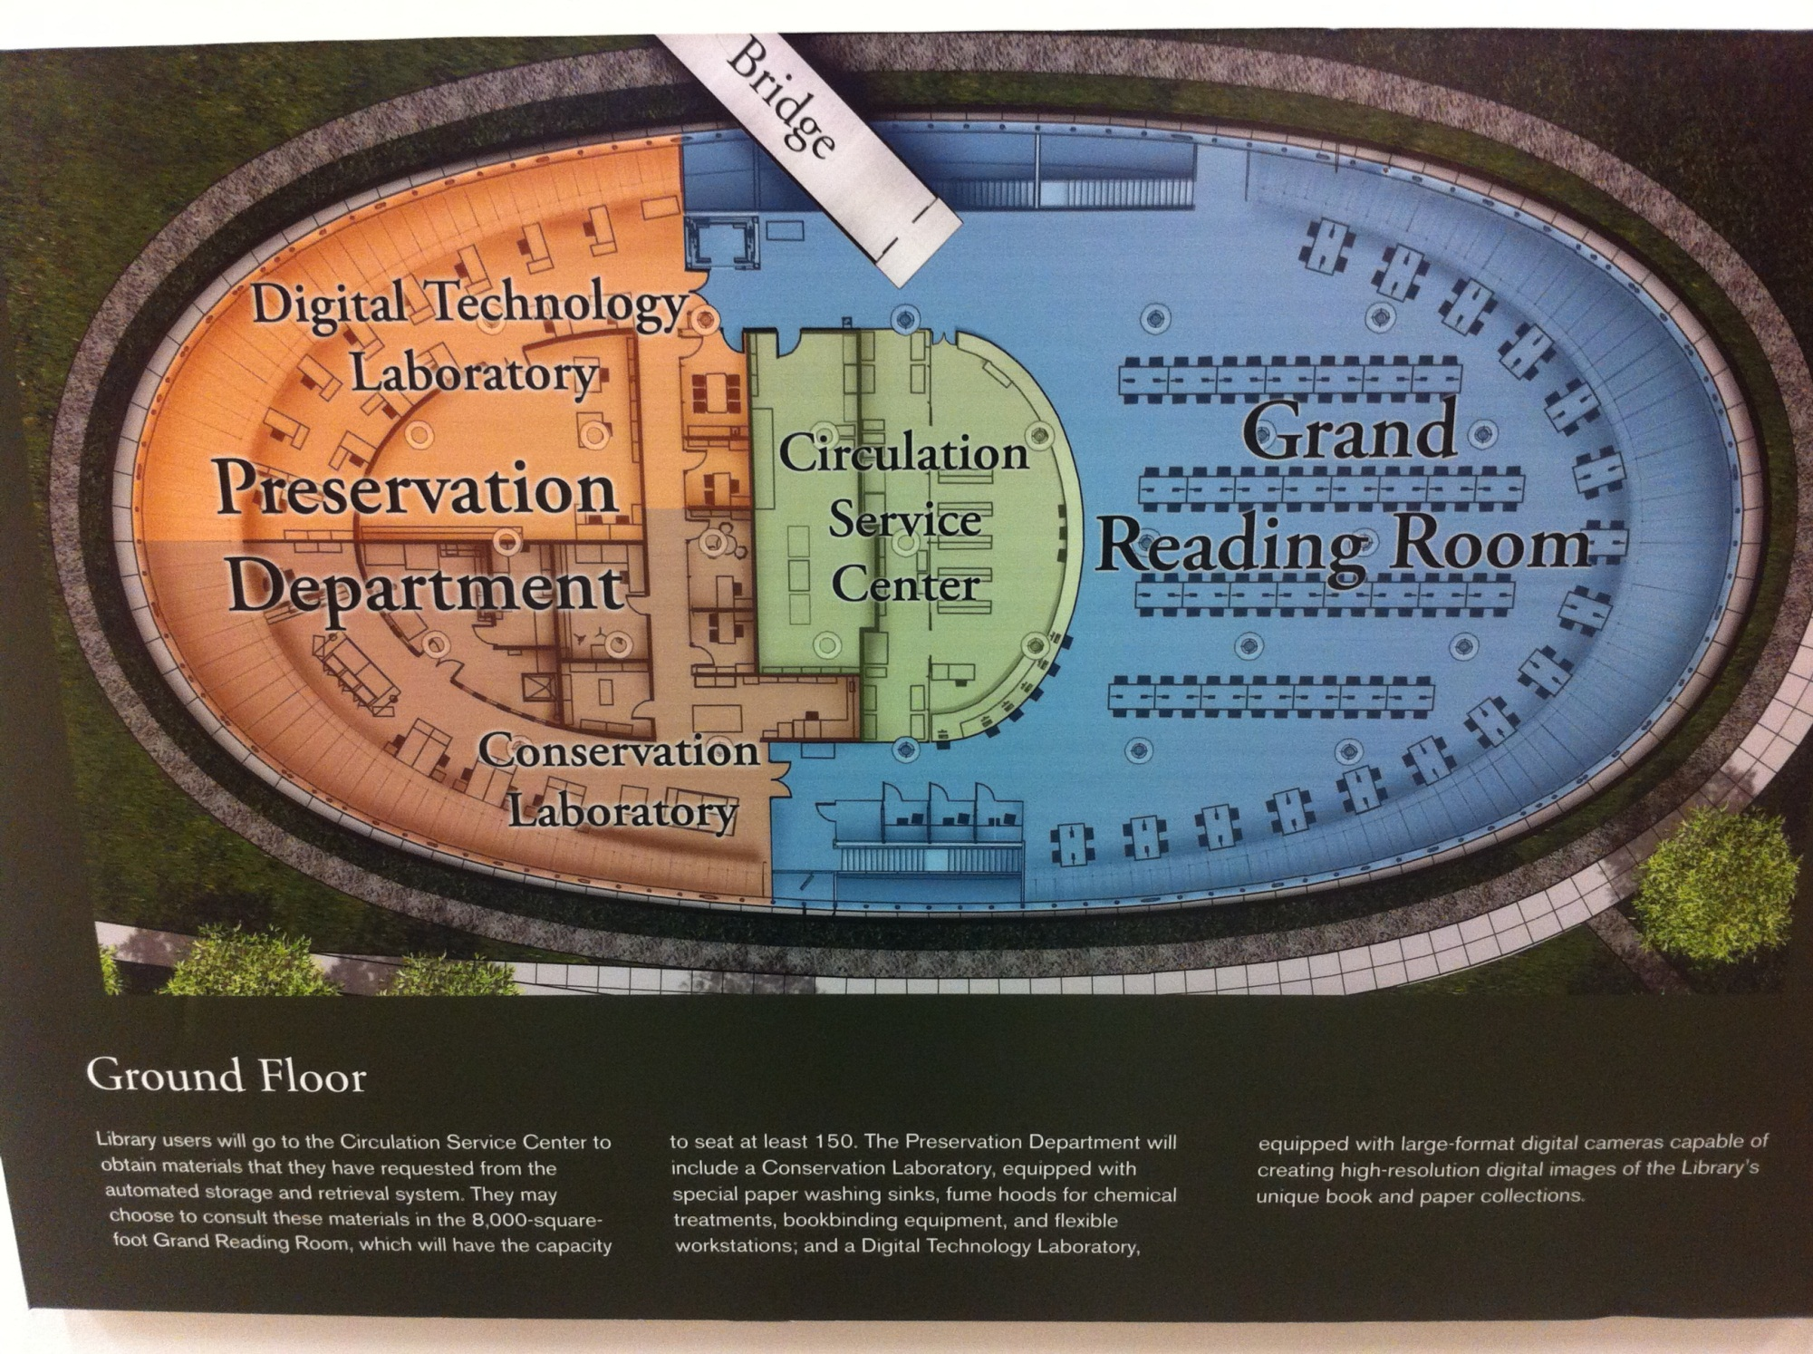

Slide 15
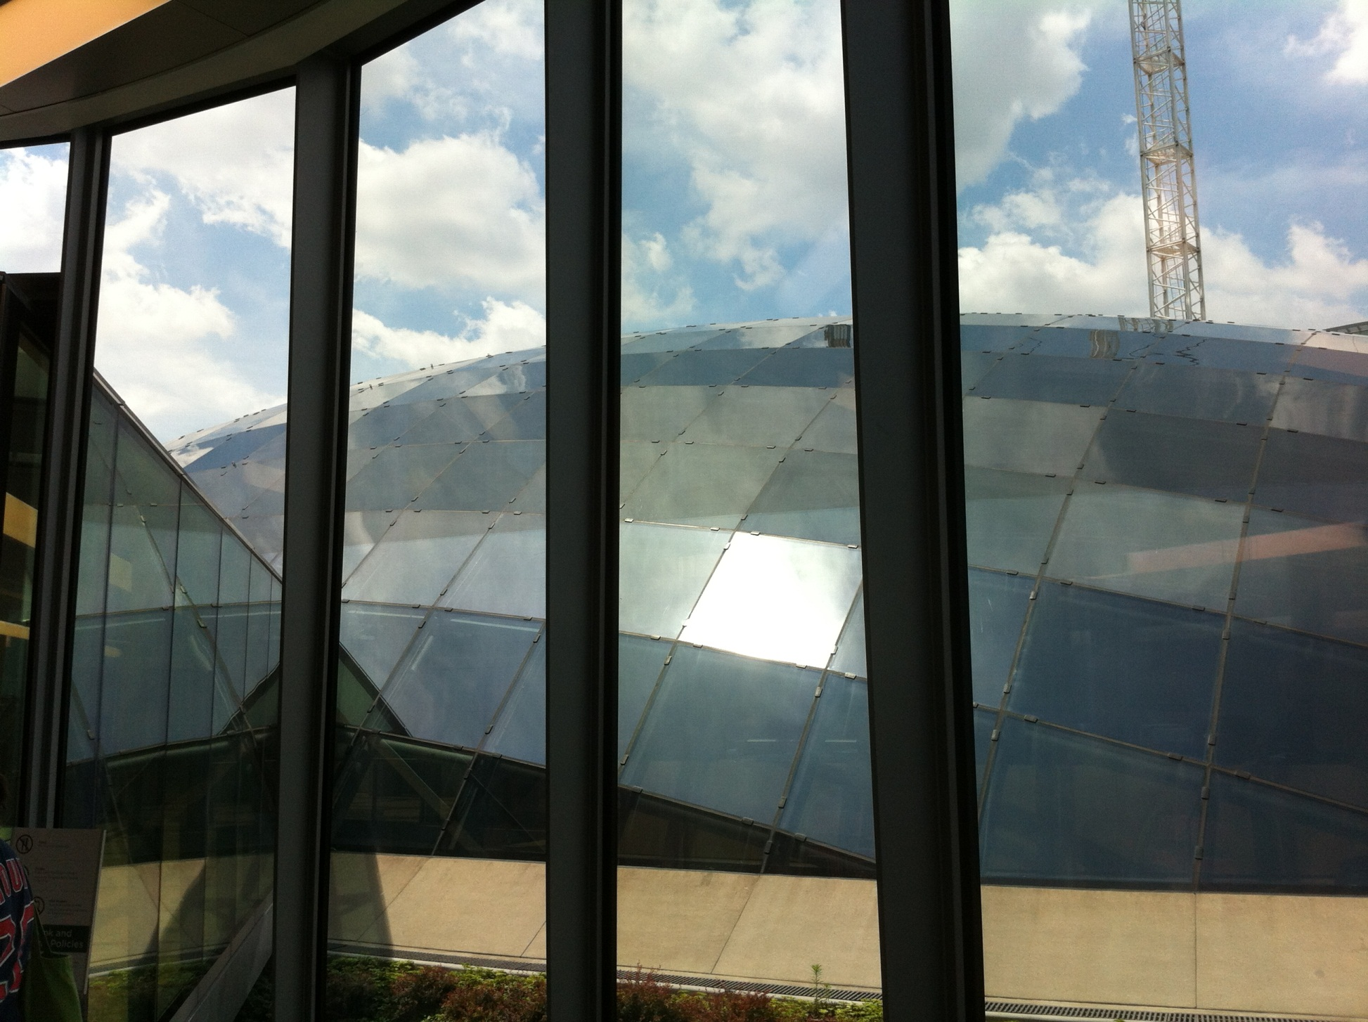

Slide 17
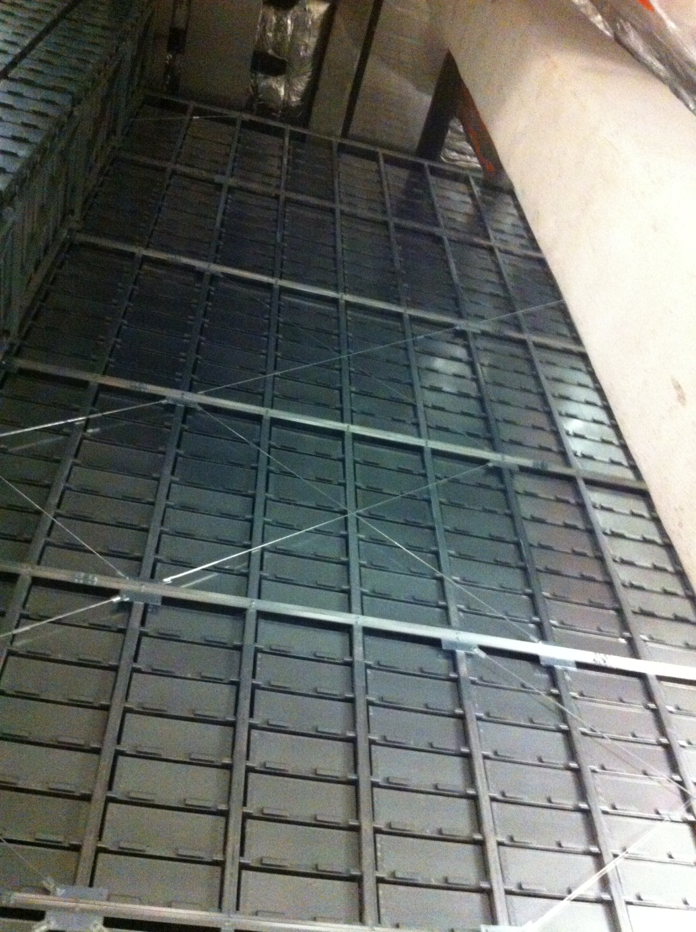
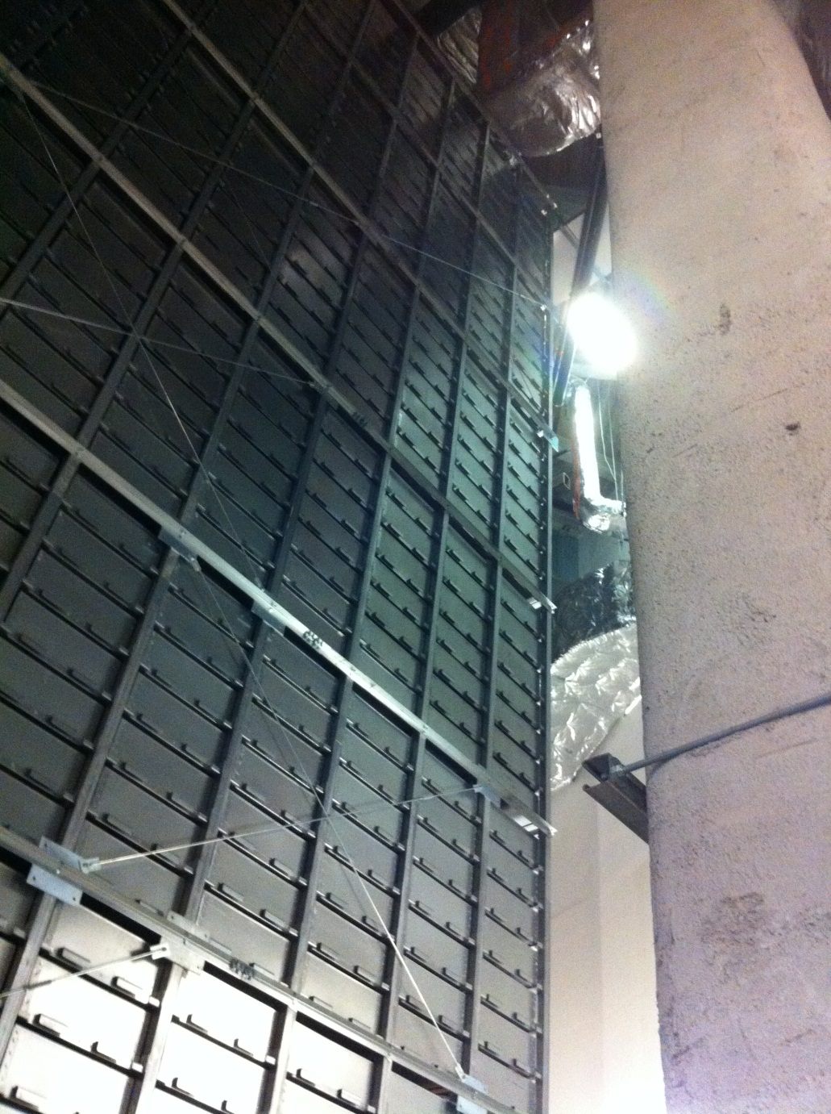

Slide 18
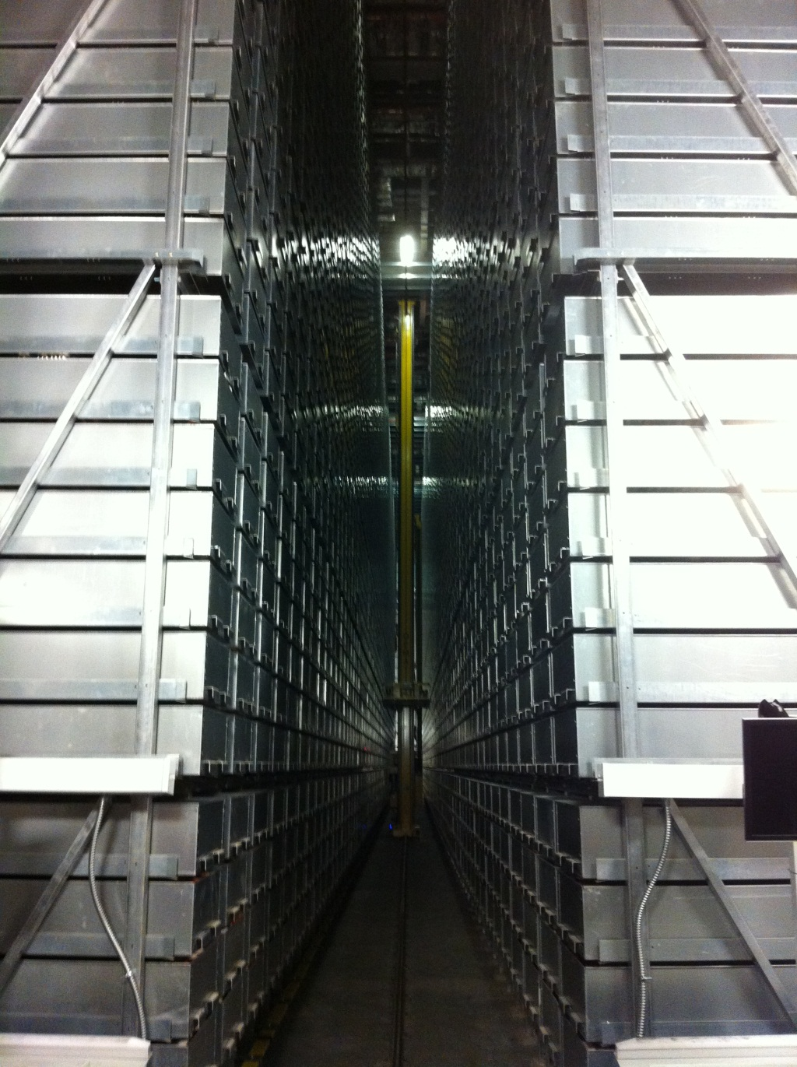
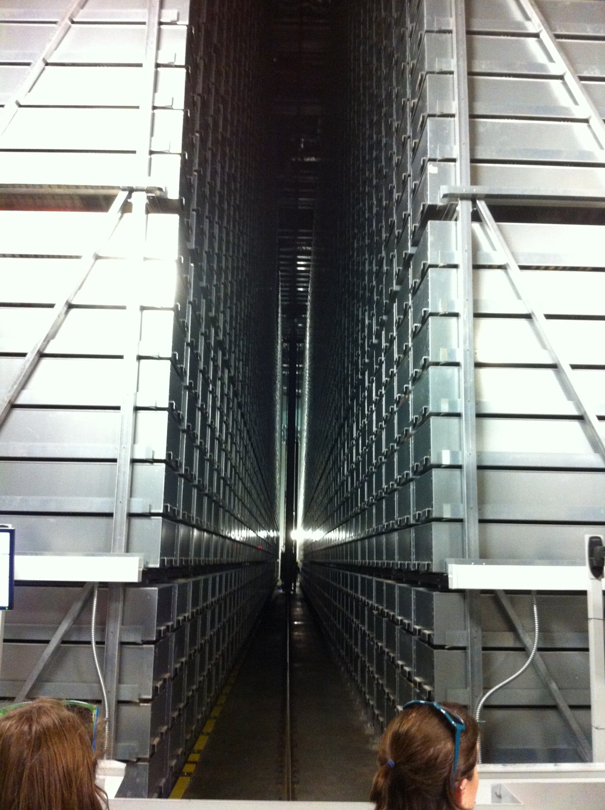

Slide 19
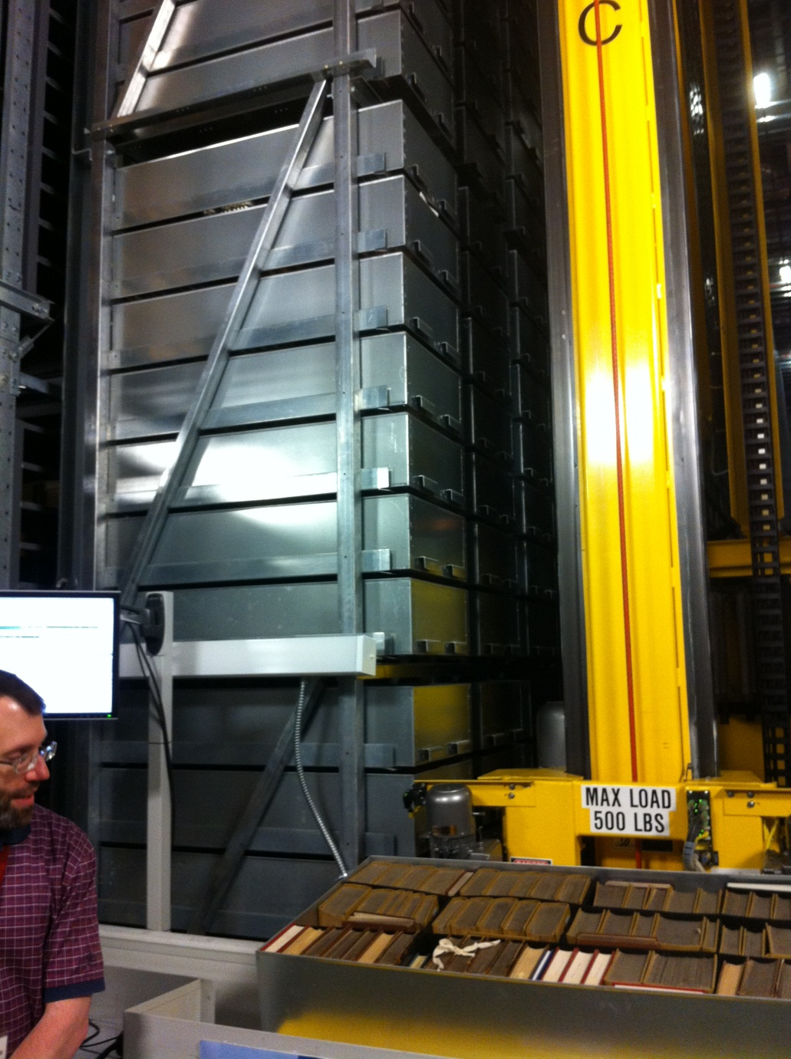
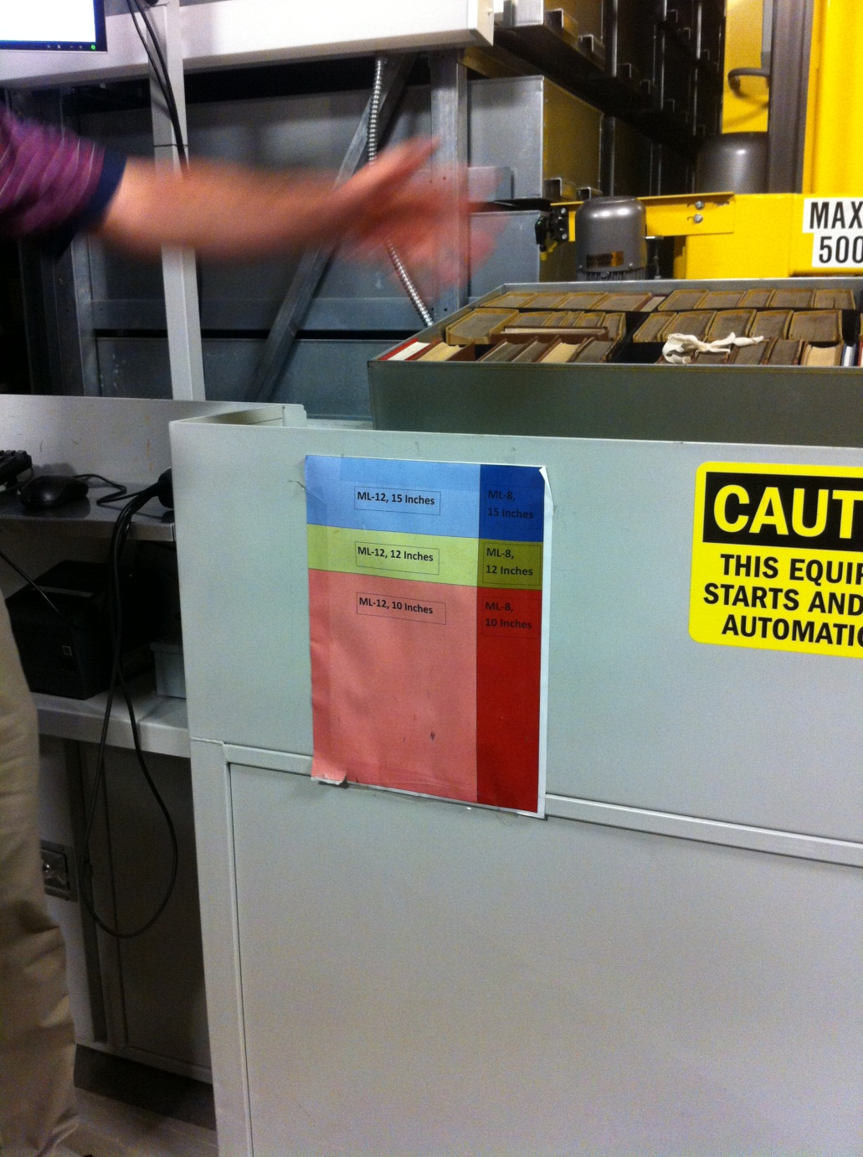

Slide 20
Les petits films
http://youtu.be/BUKGoUmGg-Y http://youtu.be/v2lnF-k16mo
http://youtu.be/hABGbrFXmRE

Slide 21
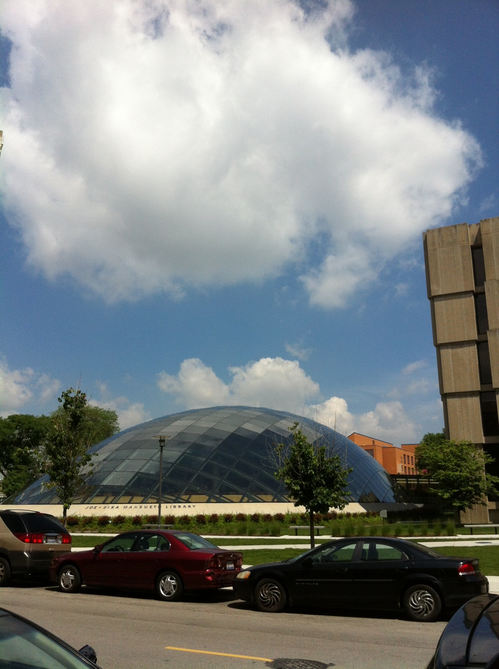
Impacts

Slide 22
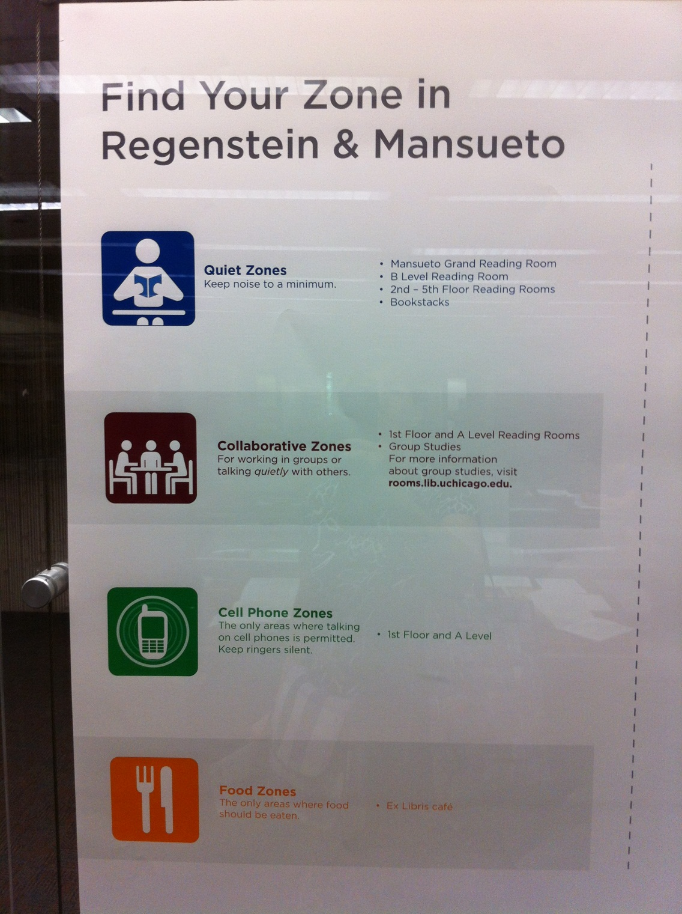
La signalétique

Slide 23
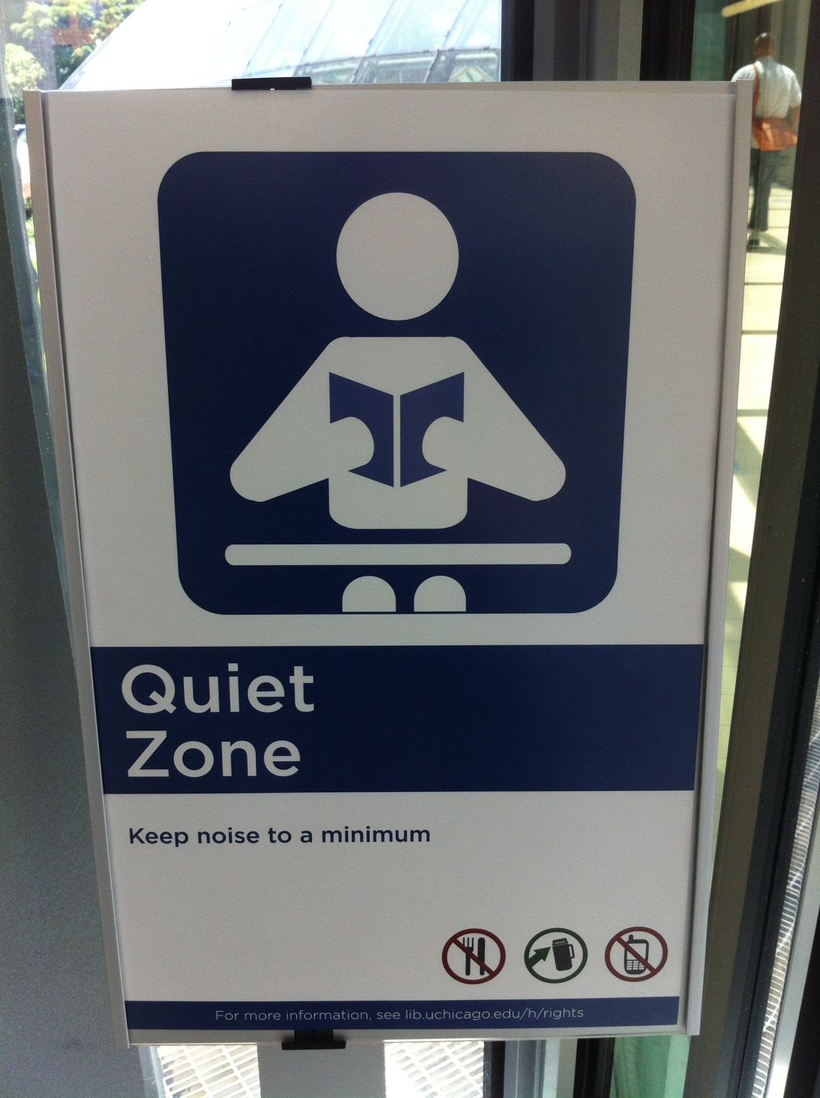

Slide 24
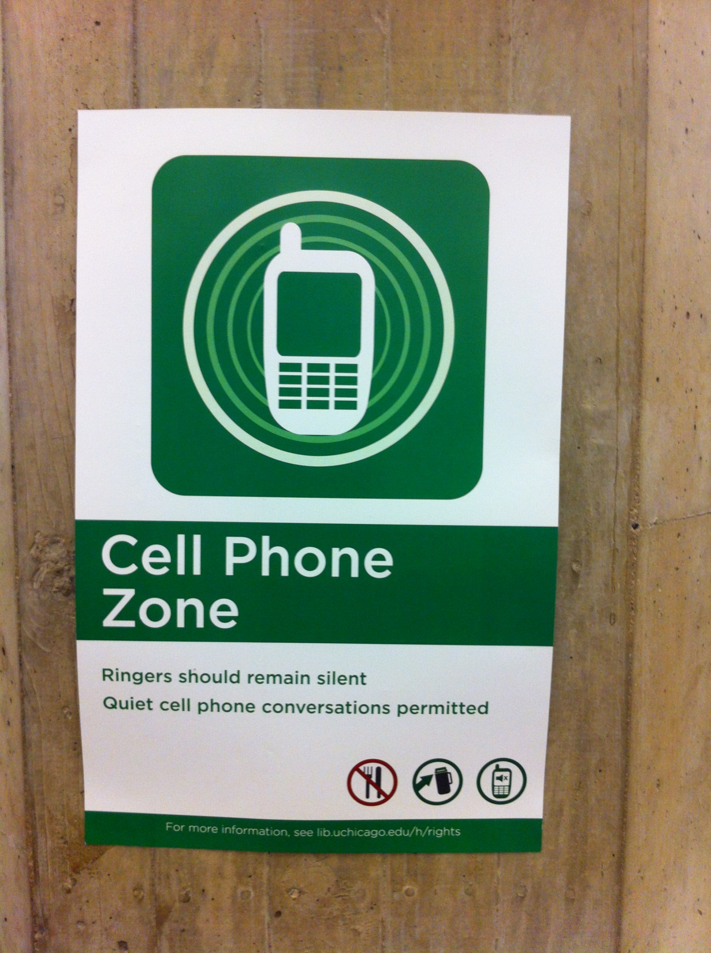

Slide 25
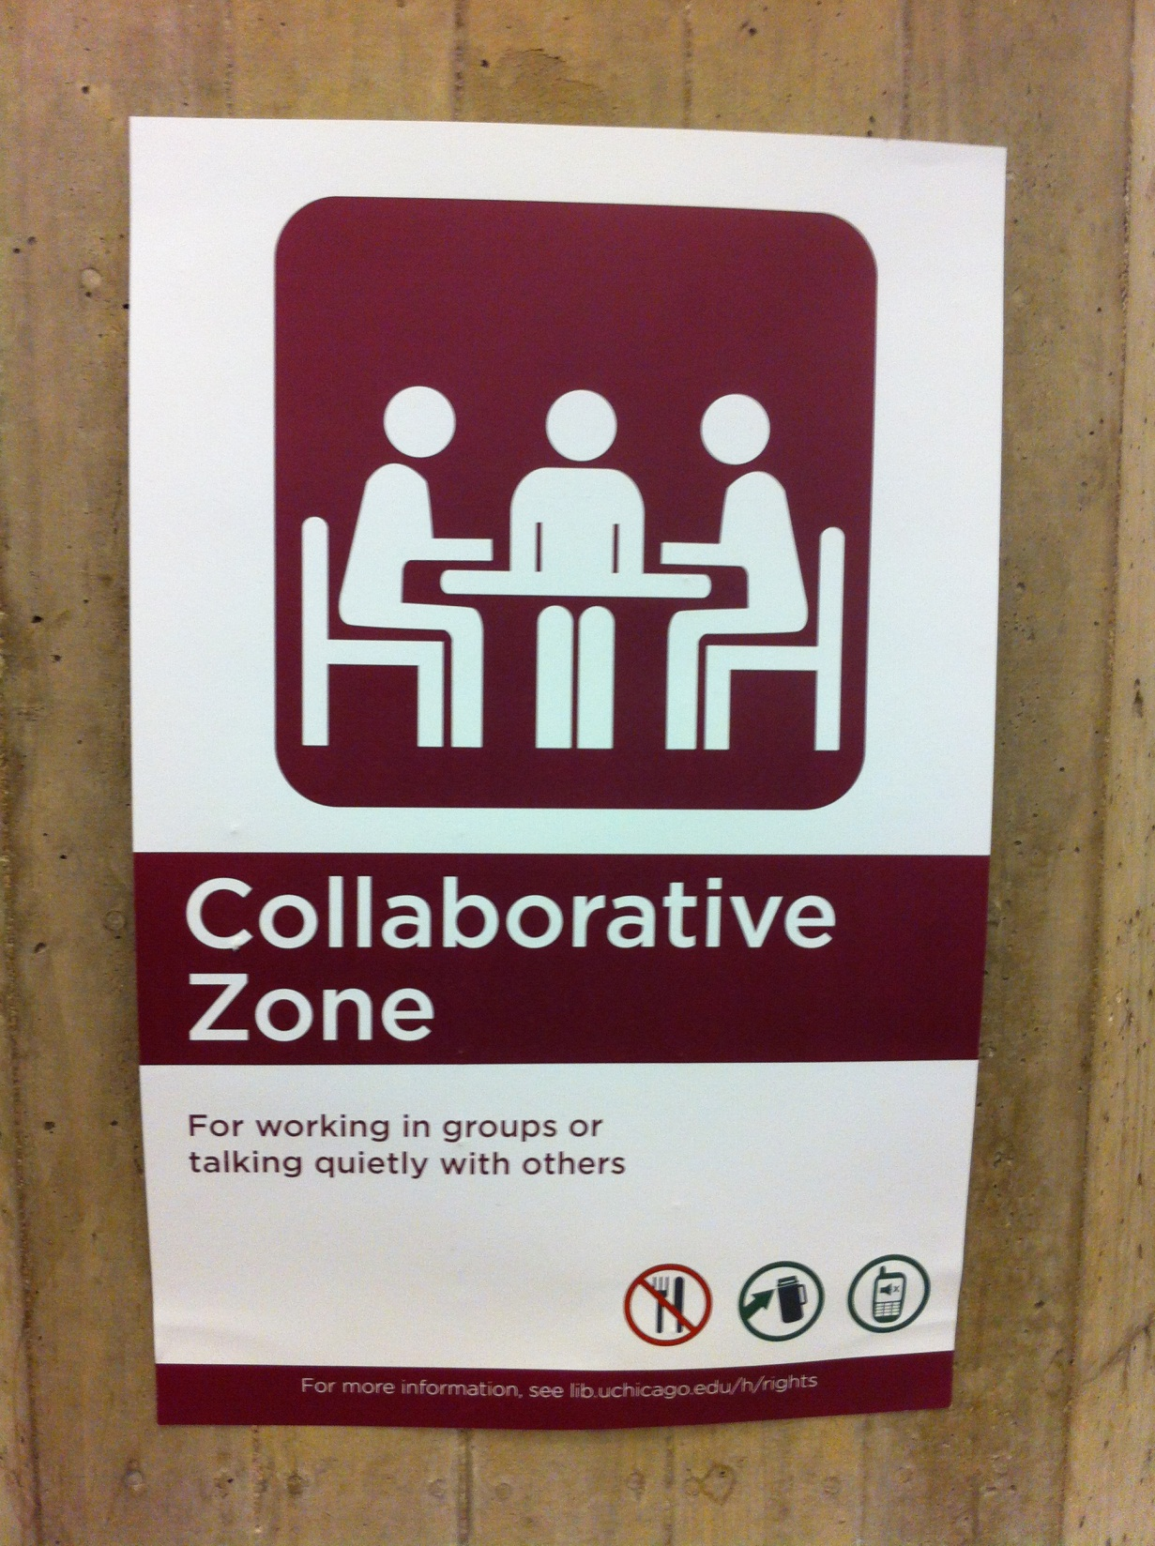

Slide 26
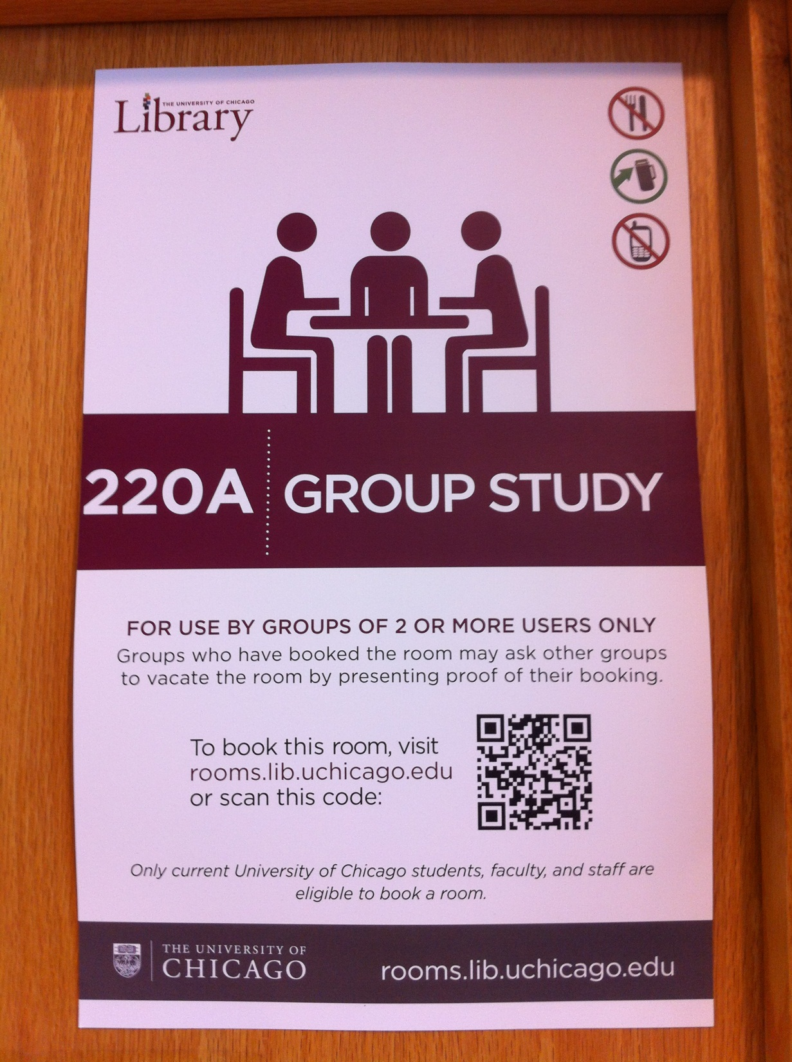

Slide 27
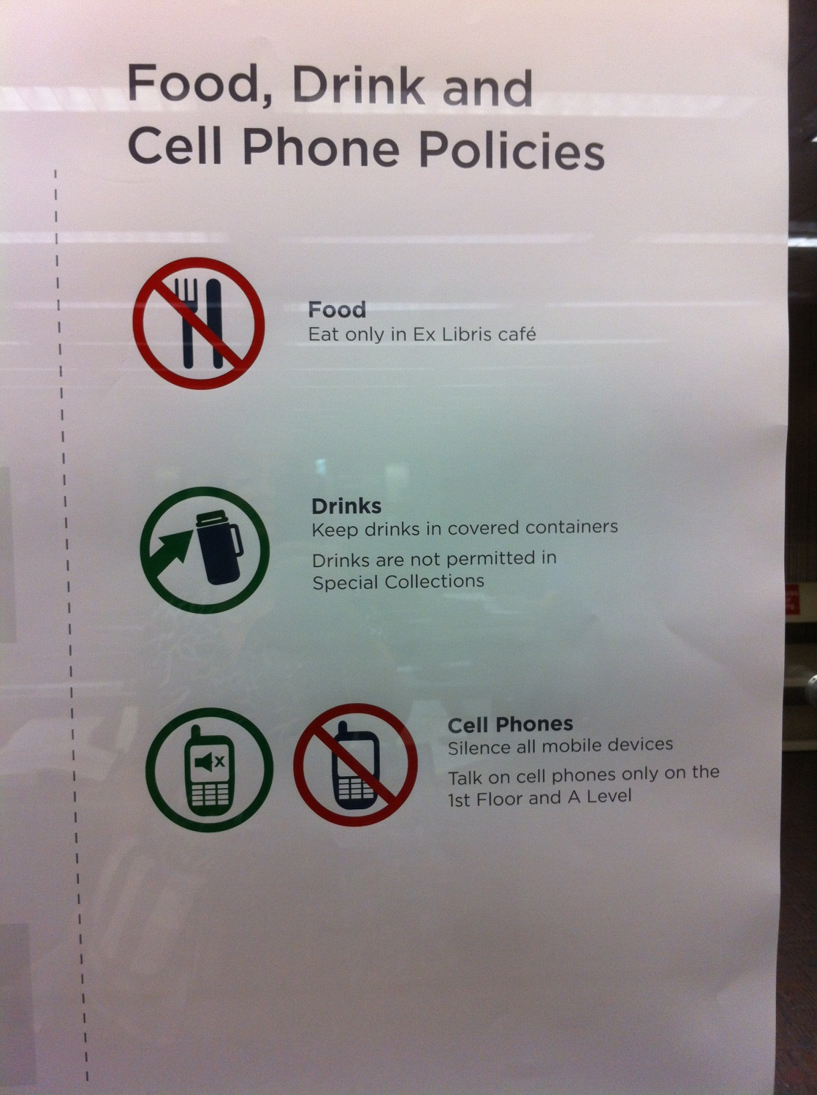

Slide 28
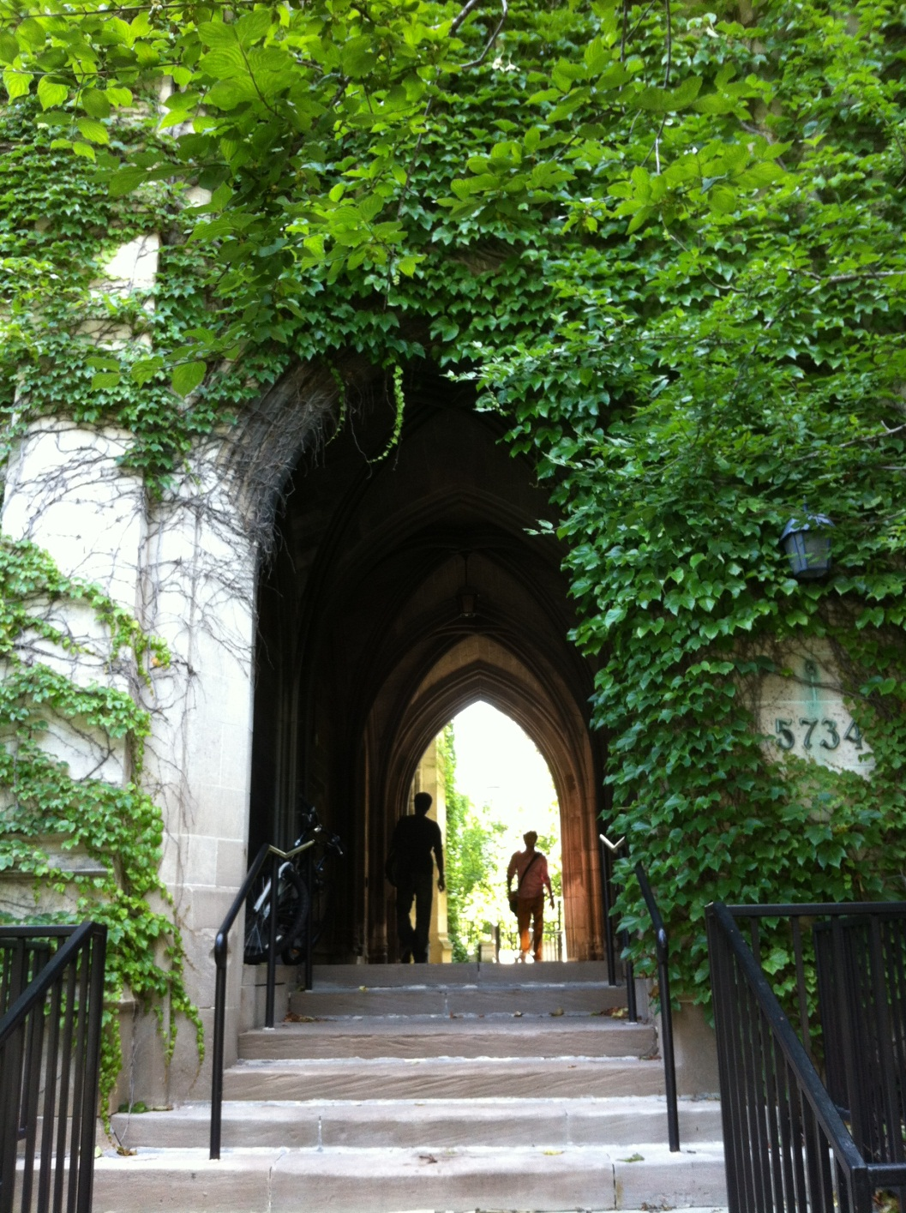
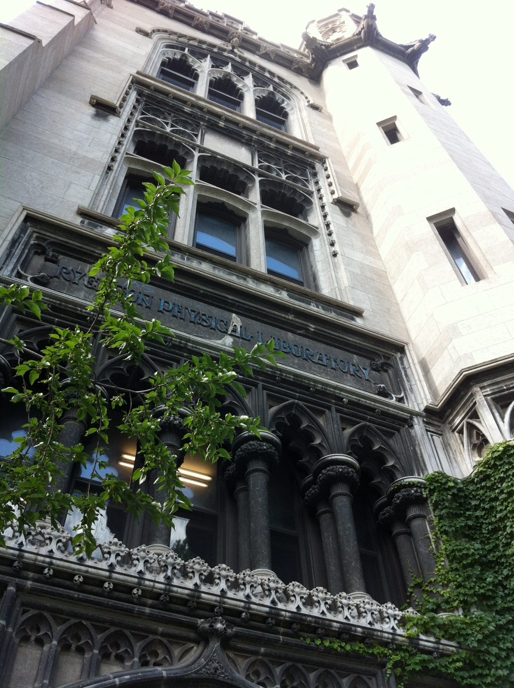
L’Université de Chicago

Slide 29
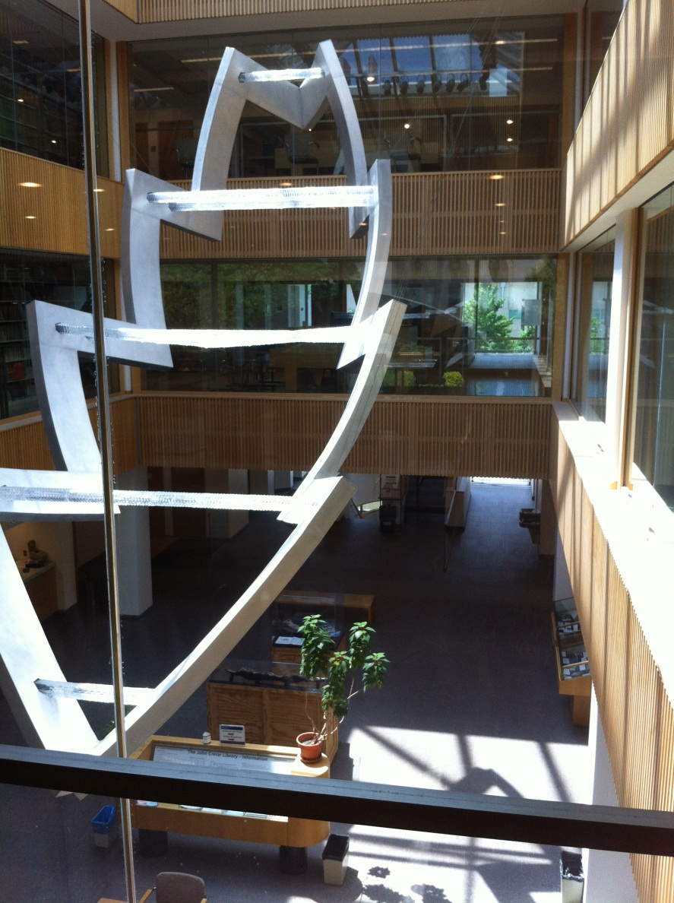
Mezzanine de la Bibliothèque John Crerar
Sciences, Médecine, Technologie

Slide 30
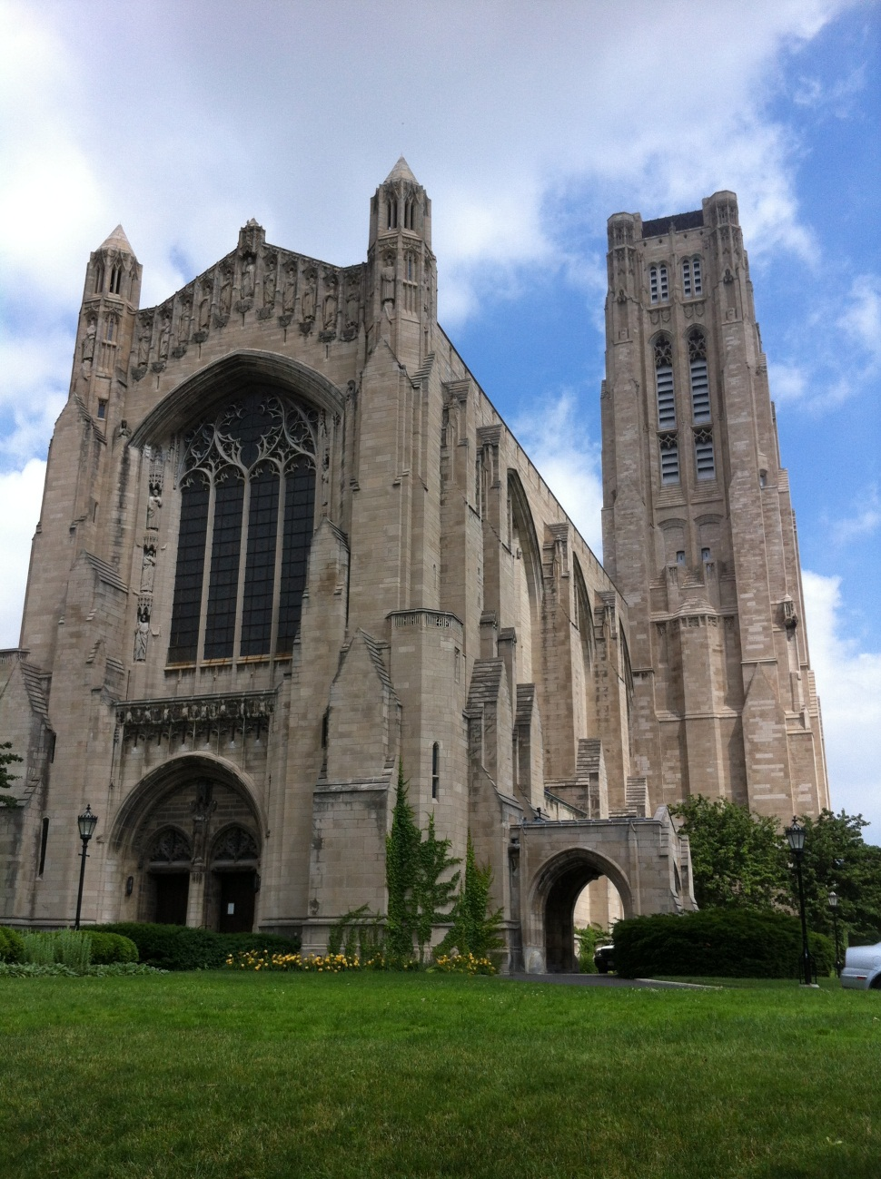
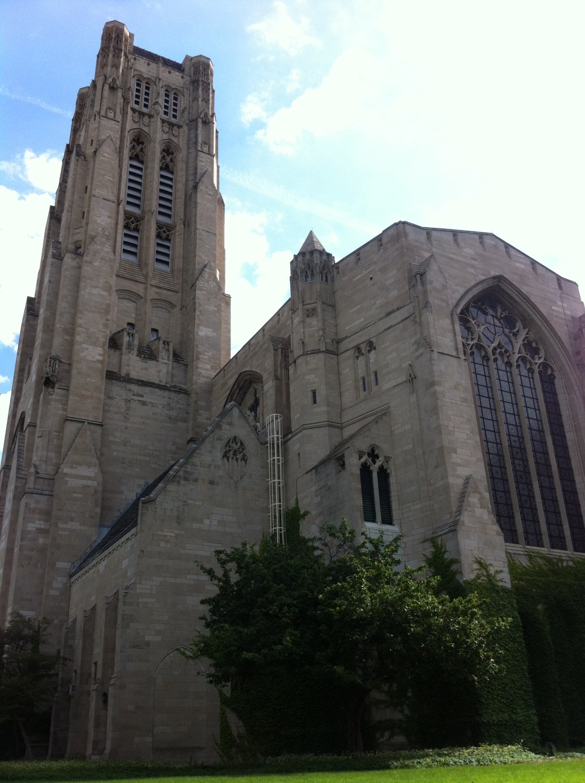
Rockefeller Chapel : un cadeau de John D. Rockefeller à l’Université de Chicago

Slide 31
